Slide 1
Witryny i aplikacje internetowe · Rok 2 · Lekcja 13
Architektura aplikacji: MVC i REST API
Model, widok, kontroler, front controller i routing — a potem ta sama aplikacja jako API w JSON, testowane curl-em i czytane przez fetch
Technikum · informatyk i programista · kwalifikacja INF.03 · stan wiedzy: październik 2026
Notes:
Lekcja łączy PHP obiektowy (2.12) i PDO (2.08) w jedną uporządkowaną aplikację. Cały kod ze slajdów to jeden działający projekt (sklep z produktami), uruchomiony na PHP 8.3 z wbudowanym serwerem i bazą MariaDB 10.11 — wyniki curl i strony HTML na slajdach to prawdziwe odpowiedzi tego projektu. Po tej lekcji uczniom łatwiej zrozumieć Laravel (2.14) i React (2.15).

Slide 2
PUNKT WYJŚCIA
Jeden plik, który robi wszystko
<?php
Trudno znaleźć błąd
$pdo = new PDO('mysql:...', 'root', '');
SQL, logika i HTML przemieszane w każdej linii
if ($_POST) {
// walidacja + INSERT
}
$w = $pdo->query('SELECT * FROM produkty');
Trudno zmienić wygląd
?>
grafik musi grzebać w kodzie z zapytaniami
<h1>Produkty</h1>
<?php foreach ($w as $p): ?>
<li><?= $p['nazwa'] ?></li>
<?php endforeach; ?>
Nie da się użyć ponownie
<?php // ... i tak 600 linii
ta sama lista potrzebna jako JSON dla aplikacji mobilnej = kopiuj-wklej
Witryny i aplikacje internetowe · Rok 2 · Lekcja 13 · MVC i REST API
Notes:
Tak wyglądają skrypty z arkuszy INF.03 i to jest w porządku dla jednej strony. Problem zaczyna się przy dziesięciu podstronach. Pytanie do klasy: co trzeba zmienić w takim pliku, gdy zmieni się nazwa kolumny w bazie?

Slide 3
WZORZEC
MVC — model, widok, kontroler
Żądanie
Front controller
Router
Kontroler
Odpowiedź
GET /produkty/2
→
jeden plik public/index.php przyjmuje każde żądanie
→
dopasowuje metodę i adres do akcji kontrolera
→
pobiera dane z modelu, wybiera widok
→
HTML z widoku albo JSON
Model
Widok (View)
Kontroler (Controller)
dane i reguły: zapytania SQL, walidacja, obliczenia. Nic nie wie o HTML.
szablon HTML: tylko wypisywanie gotowych danych, pętle i escapowanie.
„dyrygent”: czyta żądanie, woła model, przekazuje wynik do widoku.
Zapamiętaj
Ten sam podział zobaczysz w Laravelu (lekcja 2.14): routes/web.php → app/Http/Controllers → app/Models → resources/views.
Witryny i aplikacje internetowe · Rok 2 · Lekcja 13 · MVC i REST API
Notes:
MVC opisano w latach 70. dla aplikacji okienkowych; w webie stało się standardem przez frameworki (Laravel, Symfony, Django, Rails, ASP.NET MVC). Typowy błąd: zapytania SQL w widoku. Zasada: widok dostaje gotowe dane.

Slide 4
ORGANIZACJA PLIKÓW
Struktura projektu
serwer WWW pokazuje światu tylko public/ — kod aplikacji i hasła są poza zasięgiem przeglądarki
każdy adres trafia do index.php, który decyduje, co zrobić
dla Apache (XAMPP) przekierowanie robi plik .htaccess:
sklep/
├── app/
│ ├── bootstrap.php # wspólne funkcje
│ ├── Router.php
│ ├── Produkt.php # model
│ ├── ProduktController.php
│ └── ApiController.php
RewriteEngine On
├── views/
RewriteCond %{REQUEST_FILENAME} !-f
│ ├── 404.php
RewriteCond %{REQUEST_FILENAME} !-d
│ └── produkty/
RewriteRule ^ index.php [QSA,L]
│ ├── lista.php # widoki
│ └── pokaz.php
└── public/ # katalog główny WWW
├── index.php # front controller
└── .htaccess
Witryny i aplikacje internetowe · Rok 2 · Lekcja 13 · MVC i REST API
Notes:
Warunki !-f i !-d przepuszczają istniejące pliki (CSS, obrazki) bez PHP. W wbudowanym serwerze PHP ten sam efekt daje: php -S localhost:8000 -t public public/index.php. Laravel ma dokładnie taki układ: katalog public z index.php.

Slide 5
FRONT CONTROLLER
index.php i prosty router
public/index.php
app/Router.php (fragment)
<?php
public function dispatch(string $metoda,
declare(strict_types=1);
string $sciezka): void
require __DIR__ . '/../app/bootstrap.php';
{
foreach ($this->trasy[$metoda] ?? []
$r = new Router();
as $wzor => $akcja) {
$r->get('/', [ProduktController::class, 'lista']);
$re = '#^' . str_replace('{id}', '(\d+)',
$r->get('/produkty/{id}',
$wzor) . '$#';
[ProduktController::class, 'pokaz']);
if (preg_match($re, $sciezka, $m)) {
$r->get('/api/produkty', [ApiController::class, 'lista']);
[$klasa, $fn] = $akcja;
$r->post('/api/produkty', [ApiController::class, 'dodaj']);
$arg = array_map('intval', array_slice($m, 1));
(new $klasa())->$fn(...$arg);
$sciezka = parse_url($_SERVER['REQUEST_URI'],
return;
PHP_URL_PATH);
}
$r->dispatch($_SERVER['REQUEST_METHOD'], $sciezka);
}
http_response_code(404);
echo 'Nie znaleziono strony';
}
Witryny i aplikacje internetowe · Rok 2 · Lekcja 13 · MVC i REST API
Notes:
Trasa = metoda HTTP + wzorzec adresu → klasa i metoda kontrolera. {id} zamieniamy na grupę (\d+), więc /produkty/abc nie pasuje i dostajemy 404. Metody get() i post() tylko zapisują trasy w tablicy $trasy. Ładne adresy (/produkty/2 zamiast produkt.php?id=2) lepiej wyglądają i lepiej się indeksują.

Slide 6
M JAK MODEL
Model: jedyne miejsce z SQL
konstruktor z promocją właściwości (lekcja 2.12) — model dostaje gotowe połączenie PDO
zapytania przygotowane dla danych z zewnątrz (id z adresu)
?array — wynik albo null, gdy produktu nie ma; fetch() zwraca wtedy false, a ?: null zamienia to na null
zmiana nazwy kolumny = poprawka w jednym pliku
class Produkt
{
public function __construct(private PDO $pdo) {}
public function wszystkie(): array
{
return $this->pdo->query(
'SELECT id, nazwa, cena FROM produkty
ORDER BY nazwa')->fetchAll();
}
public function znajdz(int $id): ?array
{
$st = $this->pdo->prepare(
'SELECT * FROM produkty WHERE id = ?');
$st->execute([$id]);
return $st->fetch() ?: null;
}
}
Witryny i aplikacje internetowe · Rok 2 · Lekcja 13 · MVC i REST API
Notes:
Model można testować bez przeglądarki — to duża zaleta. Pełny model ma też metodę dodaj() z INSERT i lastInsertId(), użyjemy jej w API. Pytanie: gdzie umieścić sprawdzenie, czy cena nie jest ujemna? (W modelu albo w kontrolerze — ale nie w widoku.)

Slide 7
C I V
Kontroler wybiera widok, widok tylko wypisuje
app/ProduktController.php, bootstrap.php
views/produkty/lista.php
class ProduktController
<h1>Produkty</h1>
{
<ul>
public function lista(): void
<?php foreach ($produkty as $p): ?>
{
<li>
$produkty = (new Produkt(db()))->wszystkie();
<a href="/produkty/<?= $p['id'] ?>">
widok('produkty/lista',
<?= htmlspecialchars($p['nazwa']) ?></a>
['produkty' => $produkty]);
— <?= number_format((float) $p['cena'],
}
2, ',', ' ') ?> zł
}
</li>
<?php endforeach; ?>
function widok(string $nazwa, array $dane = []): void
</ul>
{
extract($dane); // ['produkty' => …] → $produkty
require __DIR__ . "/../views/$nazwa.php";
}
Witryny i aplikacje internetowe · Rok 2 · Lekcja 13 · MVC i REST API
Notes:
Składnia alternatywna (foreach: … endforeach;) i skrót <?= ?> to „język szablonów” PHP. Każdy tekst z bazy przechodzi przez htmlspecialchars — w Laravelu robi to automatycznie {{ }} w Blade. Funkcja db() zwraca jedno wspólne połączenie PDO (wzorzec z lekcji 2.08).

Slide 8
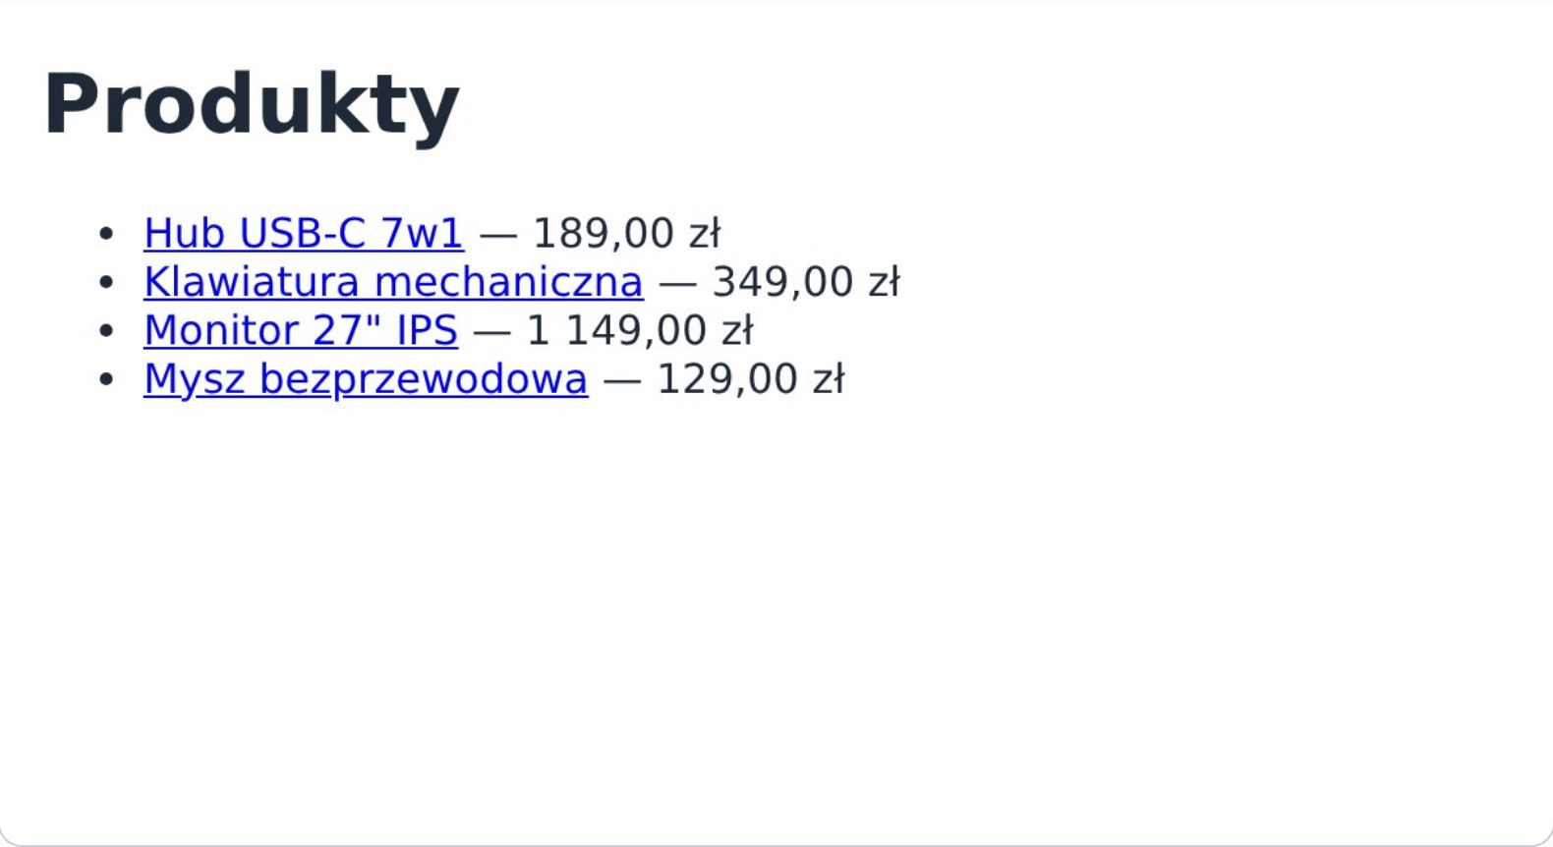

EFEKT
Ta sama aplikacja w przeglądarce
GET / → ProduktController::lista
GET /produkty/2 → ProduktController::pokaz
localhost:8000/
localhost:8000/produkty/2
Zapamiętaj
Cudzysłów w nazwie „Monitor 27" IPS” trafił do HTML jako &quot; — to zasługa htmlspecialchars w widoku.
Witryny i aplikacje internetowe · Rok 2 · Lekcja 13 · MVC i REST API
Notes:
Podglądy pokazują dokładnie ten HTML, który zwrócił projekt uruchomiony na serwerze testowym (php -S z bazą MariaDB). Adres /produkty/99 zwraca widok 404 z kodem odpowiedzi 404, a /kontakt — komunikat routera „Nie znaleziono strony”.

Slide 9
REST
Zasoby i metody HTTP
Metoda | Adres | Działanie | Kod sukcesu
GET | /api/produkty | lista produktów | 200 OK
GET | /api/produkty/5 | jeden produkt | 200 OK
POST | /api/produkty | dodanie nowego (dane w treści) | 201 Created
PUT | /api/produkty/5 | zastąpienie całego produktu | 200 OK
PATCH | /api/produkty/5 | zmiana wybranych pól | 200 OK
DELETE | /api/produkty/5 | usunięcie | 204 No Content
Zapamiętaj
Adres wskazuje rzecz (zasób, rzeczownik w liczbie mnogiej), a metoda HTTP mówi, co z nią zrobić. Nie: /api/usunProdukt?id=5.
Witryny i aplikacje internetowe · Rok 2 · Lekcja 13 · MVC i REST API
Notes:
REST (Representational State Transfer) to styl, a nie biblioteka. GET nie może niczego zmieniać — przeglądarki, roboty i pamięci podręczne mogą wywoływać go wielokrotnie. PUT i DELETE są idempotentne: powtórzone dają ten sam stan. Formularz HTML wysyła tylko GET i POST — PUT/PATCH/DELETE wysyła się z JavaScriptu (fetch) lub narzędzi.

Slide 10
ODPOWIEDZI
Kody odpowiedzi, które API powinno zwracać
Kod | Znaczenie | Kiedy
200 OK | sukces | odczyt, zmiana
201 Created | utworzono zasób | po POST; nagłówek Location z adresem nowego zasobu
204 No Content | sukces bez treści | po DELETE
400 Bad Request | błędne żądanie | np. niepoprawny JSON
401 / 403 | brak logowania / brak uprawnień | chronione zasoby
404 Not Found | nie ma zasobu | /api/produkty/99
422 Unprocessable Content | dane nie przeszły walidacji | pusta nazwa, ujemna cena
500 Internal Server Error | błąd po stronie serwera | wyjątek w kodzie — nigdy celowo
Witryny i aplikacje internetowe · Rok 2 · Lekcja 13 · MVC i REST API
Notes:
Grupy: 2xx sukces, 3xx przekierowanie, 4xx błąd klienta, 5xx błąd serwera. Typowy błąd: zwracanie 200 z treścią {"error": …} — wtedy fetch i narzędzia uznają to za sukces. Nazwa 422 w aktualnej specyfikacji HTTP (RFC 9110) to „Unprocessable Content”.

Slide 11
API W PHP
Endpoint zwracający JSON
function json(mixed $dane, int $kod = 200): void
public function dodaj(): void
{
{
http_response_code($kod);
$dane = json_decode(
header('Content-Type: application/json; charset=utf-8');
file_get_contents('php://input'), true);
echo json_encode($dane, JSON_UNESCAPED_UNICODE
$nazwa = trim((string) ($dane['nazwa'] ?? ''));
| JSON_PRETTY_PRINT);
$cena = filter_var($dane['cena'] ?? '',
}
FILTER_VALIDATE_FLOAT);
if ($nazwa === '' || $cena === false || $cena < 0) {
class ApiController
json(['blad' => 'Podaj nazwę i cenę >= 0'], 422);
{
return;
public function lista(): void
}
{
$id = (new Produkt(db()))->dodaj($nazwa, $cena);
json((new Produkt(db()))->wszystkie());
header("Location: /api/produkty/$id");
}
json(['id' => $id, 'nazwa' => $nazwa,
public function pokaz(int $id): void
'cena' => $cena], 201);
{
}
$p = (new Produkt(db()))->znajdz($id);
}
$p ? json($p)
: json(['blad' => 'Brak produktu'], 404);
}
Witryny i aplikacje internetowe · Rok 2 · Lekcja 13 · MVC i REST API
Notes:
Dane JSON nie trafiają do $_POST — czyta się je z php://input i dekoduje json_decode(…, true) do tablicy. Kontroler API używa tego samego modelu co strona HTML — to właśnie zysk z MVC. JSON_UNESCAPED_UNICODE zostawia polskie znaki czytelne zamiast \u0142.

Slide 12
TESTOWANIE API
curl, Thunder Client, Postman
Dodanie produktu
Odczyt nieistniejącego zasobu
$ curl -i -X POST localhost:8000/api/produkty \
$ curl -i localhost:8000/api/produkty/99
-H 'Content-Type: application/json' \
HTTP/1.1 404 Not Found
-d '{"nazwa":"Podkładka pod mysz","cena":39.9}'
Content-Type: application/json; charset=utf-8
HTTP/1.1 201 Created
Location: /api/produkty/5
{
Content-Type: application/json; charset=utf-8
"blad": "Brak produktu"
}
{
"id": 5,
curl: -i nagłówki, -X metoda, -d treść żądania
Thunder Client (VS Code), Postman, Bruno — okienkowe, zapisują kolekcje żądań
F12 → Sieć — żądania wysyłane przez fetch
"nazwa": "Podkładka pod mysz",
"cena": 39.9
}
Witryny i aplikacje internetowe · Rok 2 · Lekcja 13 · MVC i REST API
Notes:
Wyniki skrócone o nagłówki Host, Date, Connection i X-Powered-By — reszta jest prawdziwą odpowiedzią projektu. Ciekawostka: wbudowany serwer PHP 8.3 przy kodzie 422 pisze w wierszu statusu „422 Unknown Status Code” — kod jest poprawny, Apache poda pełną nazwę. W PowerShellu polecenie curl bywa aliasem; pewniej pisać curl.exe. Zadanie: niech uczniowie wyślą POST z pustą nazwą i sprawdzą kod 422.

Slide 13
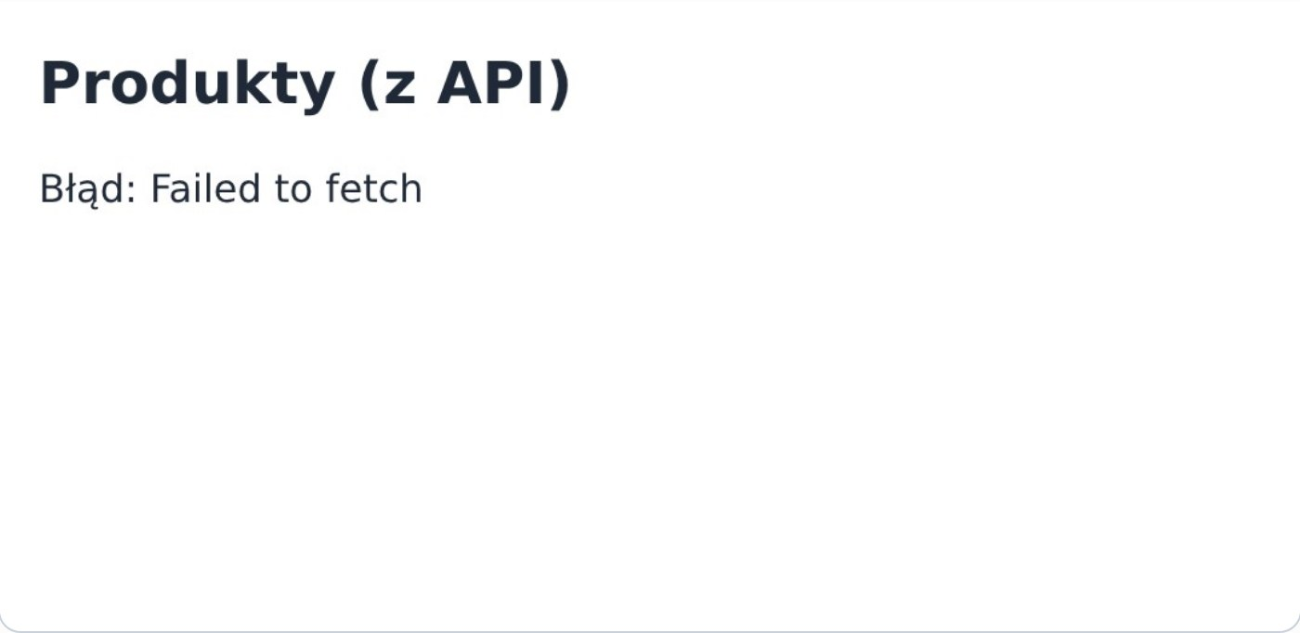
KONSUMPCJA API
Ta sama lista w JavaScripcie przez fetch
Wynik w przeglądarce
const lista = document.querySelector('#lista');
const info = document.querySelector('#info');
localhost:8000/sklep.html
async function wczytaj() {
info.textContent = 'Ładowanie…';
try {
const odp = await fetch('/api/produkty');
if (!odp.ok) throw new Error(`HTTP ${odp.status}`);
const produkty = await odp.json();
lista.replaceChildren(...produkty.map(p => {
const li = document.createElement('li');
li.textContent = `${p.nazwa}: ${p.cena} zł`;
return li;
}));
info.textContent = `Produktów: ${produkty.length}`;
textContent zamiast innerHTML — dane z API nie są wykonywane jako HTML
odp.ok jest false dla 4xx i 5xx — fetch sam nie zgłasza tu błędu
cena przychodzi jako tekst „189.00” — PDO zwraca DECIMAL jako string
} catch (e) {
info.textContent = 'Błąd: ' + e.message;
}
}
wczytaj();
Witryny i aplikacje internetowe · Rok 2 · Lekcja 13 · MVC i REST API
Notes:
Podgląd to prawdziwe wykonanie tego kodu w Chromium z żądaniem do lokalnego serwera PHP (inny port, więc serwer wysyłał nagłówek Access-Control-Allow-Origin — CORS z lekcji 2.03). Gdy strona i API są w tym samym projekcie, CORS nie jest potrzebny. Tak samo dane pobiera React w lekcji 2.15.

Slide 14
DO ZROBIENIA
Ćwiczenia
1
Uruchom projekt: php -S localhost:8000 -t public public/index.php i sprawdź adresy /, /produkty/2, /produkty/99.
2
Dodaj trasę GET /api/produkty/{id} i przetestuj ją curl-em z opcją -i (kody 200 i 404).
3
Dopisz DELETE /api/produkty/{id} zwracające 204 albo 404 (metoda usun() w modelu, metoda delete() w routerze).
4
Popraw API tak, aby cena była liczbą w JSON (rzutowanie w modelu) i sprawdź wynik w Thunder Client.
5
Napisz stronę HTML z formularzem, która dodaje produkt przez fetch (POST, JSON) i wypisuje komunikat błędu z odpowiedzi 422.
Witryny i aplikacje internetowe · Rok 2 · Lekcja 13 · MVC i REST API
Notes:
Zad. 3: DELETE z curl: curl -i -X DELETE localhost:8000/api/produkty/5. Zad. 4: (float) $w['cena'] w array_map w modelu albo CAST w SQL. Zad. 5 łączy lekcje 2.02, 2.03 i dzisiejszą.

Slide 15
SPRAWDŹ SIĘ
Pytania na koniec lekcji
1
Za co odpowiada model, widok i kontroler? Gdzie nie powinno być SQL?
2
Po co front controller i dlaczego katalogiem głównym WWW jest public/?
3
Jakiej metody HTTP i jakiego kodu odpowiedzi użyjesz przy dodawaniu zasobu?
4
Czym różni się odpowiedź 404 od 422?
5
Jak odczytać w PHP dane JSON wysłane przez fetch?
Źródła: MDN (HTTP: metody, kody odpowiedzi, Fetch API), RFC 9110, php.net (json_encode, PDO), dokumentacja Apache mod_rewrite
Notes:
Odp. 3: POST i 201 Created z nagłówkiem Location. Odp. 4: 404 — nie ma zasobu; 422 — zasób/adres jest dobry, ale dane nie przeszły walidacji. Odp. 5: json_decode(file_get_contents('php://input'), true).

